Slide 1
Fundamentos desenvolvimento de software
Professor: Douglas Medeiros
douglas.medeiros@edu.sc.senai.br

Slide 2
Qual a máquina mais incrível que conhecemos?
E a mais burra?
douglas.medeiros@edu.sc.senai.br

Slide 3
A máquina mais incrível
douglas.medeiros@edu.sc.senai.br

Slide 4
A mais burra!
douglas.medeiros@edu.sc.senai.br

Slide 5
Qual a imagem que temos de um programador?
douglas.medeiros@edu.sc.senai.br

Slide 6
Seria ele um gênio?
douglas.medeiros@edu.sc.senai.br

Slide 7
douglas.medeiros@edu.sc.senai.br

Slide 8
História dos computadores
Mecanismo de Anticítera
II A.C
douglas.medeiros@edu.sc.senai.br

Slide 9
História dos computadores
Calculadora de Pascal
1642
douglas.medeiros@edu.sc.senai.br

Slide 10
História dos computadores
Engenho Analítico de Charles Babbage
1833
douglas.medeiros@edu.sc.senai.br

Slide 11
História dos computadores
Álgebra Booleana
1847
douglas.medeiros@edu.sc.senai.br

Slide 12
História dos computadores
Colossus e ENIAC
1946
douglas.medeiros@edu.sc.senai.br

Slide 13
História dos computadores
Computadores Modernos
Altair 8800
Intel i9
1975
2019
douglas.medeiros@edu.sc.senai.br

Slide 14
Vamos entender um pouco!
douglas.medeiros@edu.sc.senai.br

Slide 15
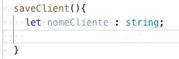
Vamos entender um pouco!
Variáveis
São espaços na memoria que podemos usar para armazenar informações.
Podemos usar essas informações a qualquer tempo ou altera-las conforme a necessidade.
string
boolean
number
object
any
douglas.medeiros@edu.sc.senai.br

Slide 16
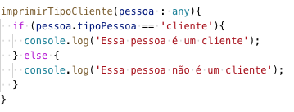
Vamos entender um pouco!
Estruturas de decisão
São comandos da linguagem de programação para tomada de decisão baseado em uma condição booleana.
douglas.medeiros@edu.sc.senai.br

Slide 17
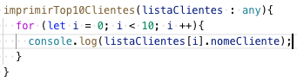
Vamos entender um pouco!
Estrutura de repetição
São estruturas que permitem que um ou mais comandos sejam executados seguidamente até que uma condição seja satisfeita.
douglas.medeiros@edu.sc.senai.br

Slide 18
Vamos programar
Crie um programa que:
Imprima na tela uma sequencia de números ( 1 à 20), porem quando o numero for o sete destaque de alguma forma que aquele numero é um número especial.
20 minutos para executar
douglas.medeiros@edu.sc.senai.br

Slide 19
Primeiro pense, depois programe
douglas.medeiros@edu.sc.senai.br

Slide 20
Usando bibliotecas
douglas.medeiros@edu.sc.senai.br

Slide 21
Para que servem as bibliotecas?
Elas simplificam tarefas para o programador
Com elas coisas complicadas ficam simples
Não tem como programar sem usar bibliotecas.
douglas.medeiros@edu.sc.senai.br

Slide 22
Vamos pensar
Imagine que você precisa programar um robô capaz de trocar lâmpadas.
Quais seriam os passos que o robô deveria executar?
douglas.medeiros@edu.sc.senai.br

Slide 23
Programando o robô
Verificar se a escada esta no local adequado
Se não, avisar o operador do robô
Se estiver, subir as escadas
Verificar se a lâmpada esta queimada
Se sim, trocar a lâmpada
Se não, avisar que a lâmpada não esta queimada
Descer as escadas
douglas.medeiros@edu.sc.senai.br

Slide 24
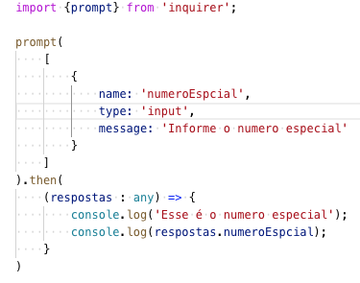
Usando bibliotecas TypeScript
douglas.medeiros@edu.sc.senai.br

Slide 25
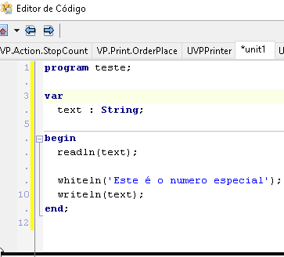
Vamos falar de coisas assíncronas
douglas.medeiros@edu.sc.senai.br

Slide 26
Ajustando o exercício
Ajuste o exercício anterior para que o numero especial seja informado pelo usuário.
10 Minutos
douglas.medeiros@edu.sc.senai.br

Slide 27
Vamos falar de classes
douglas.medeiros@edu.sc.senai.br

Slide 28
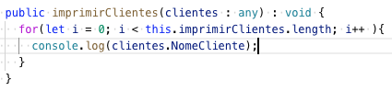
Vamos falar de classes
douglas.medeiros@edu.sc.senai.br
Notes:
Aqui, interromper a aula para programar com os alunos.
Precisa ser explicado a criação de classes, a instanciação a importação de classes.

Slide 29
Ajustando o exercício
Crie um classe para encapsular a lógica que desenvolvemos até agora.
Procure separar a logica em um método privado deixando apenas um método publico para ser invocado.
Altere o arquivo principal para chamar a nova classe
20 Minutos
douglas.medeiros@edu.sc.senai.br

Slide 30
Exercícios
Crie uma classe com apenas os métodos públicos necessário para resolver cada um dos problemas abaixo:
Retornar o dobro de qualquer número.
Retornar o número com o sinal invertido.
Retornar a media simples de 3 números.
Retornar o valor de juros simples recebendo o capital, a taxa de juros e os períodos.
douglas.medeiros@edu.sc.senai.br

Slide 31
Exercícios
Criar uma classe que pergunte ao usuário qual opção que ele deseja efetuar.
De acordo com a opção desejada pelo usuário chamar outra classe que coleta os dados do usuário.
Após coletar os dados do usuário chamar as classes que de fato resolvem o problema
Imprimir na tela o resultado.
douglas.medeiros@edu.sc.senai.br

Slide 32
Incrementar o exercício
Conversão de Celsius para Fahrenheit
Verificar se um determinado número é um número primo
Sequencia de Fibonacci
Mínimo múltiplo comum
douglas.medeiros@edu.sc.senai.br

